Slide 1
Организация вещания рабочего стола в локальной сети.

Slide 2
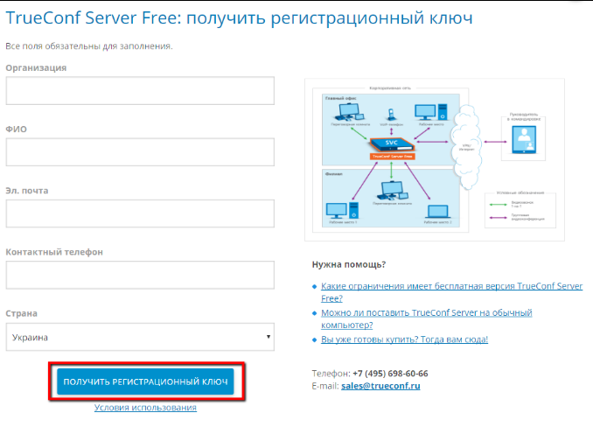
Для начала нам нужно скачать TrueConf Server Free и получить регистрационный ключ

Slide 3
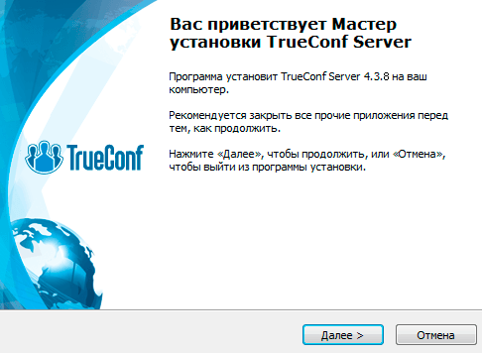
Установка TrueConf Server Free
После загрузки дистрибутива, запустите его, чтобы начать установку.
В процессе установки сервера необходимо будет выбрать порты панели управления (Web TCP Port) и базы данных (Database TCP Port). По умолчанию, их номера выбираются, соответственно, равными 80 (или 8888) и 5432, если эти порты свободны. Также для этих целей можно выбрать любые другие порты. Когда установка завершится, в браузере автоматически откроется панель управления сервером

Slide 4
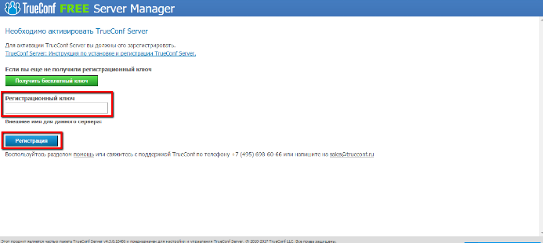
Зарегистрируйте свой сервер
Чтобы запустить сервер видеоконференций в локальной сети, нужно зарегистрировать его. Для этого нам понадобится бесплатный регистрационный ключ. Введите полученный регистрационный ключ в соответствующее поле и нажмите Регистрация:

Slide 5
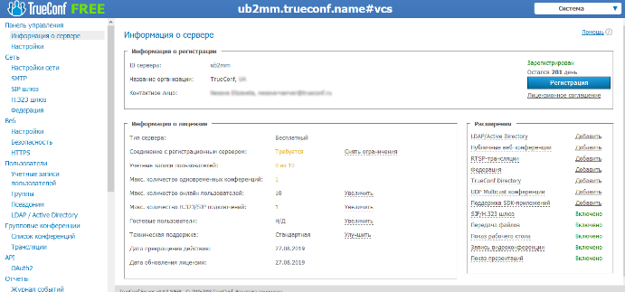
Запуск сервера
В случае успешной регистрации, сервер должен запуститься автоматически.
В строке Статус сервера появится соответствующая надпись:

Slide 6
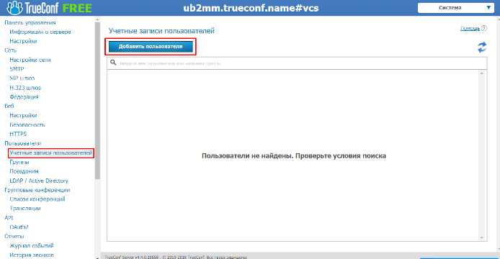
Добавление пользователей в TrueConf Server
Откройте раздел Учетные записи пользователей и нажмите Добавить пользователя:

Slide 7
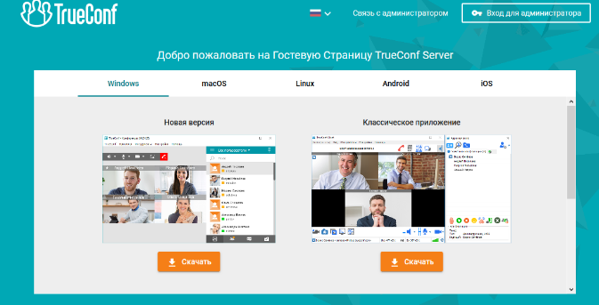
Клиентские приложения
Для проведения видеоконференций все пользователи должны установить клиентские приложения. Вам достаточно распространить среди них ссылку на гостевую страницу, где доступны приложения для популярных ОС.

Slide 8
Спасибо за просмотр

